Slide 1

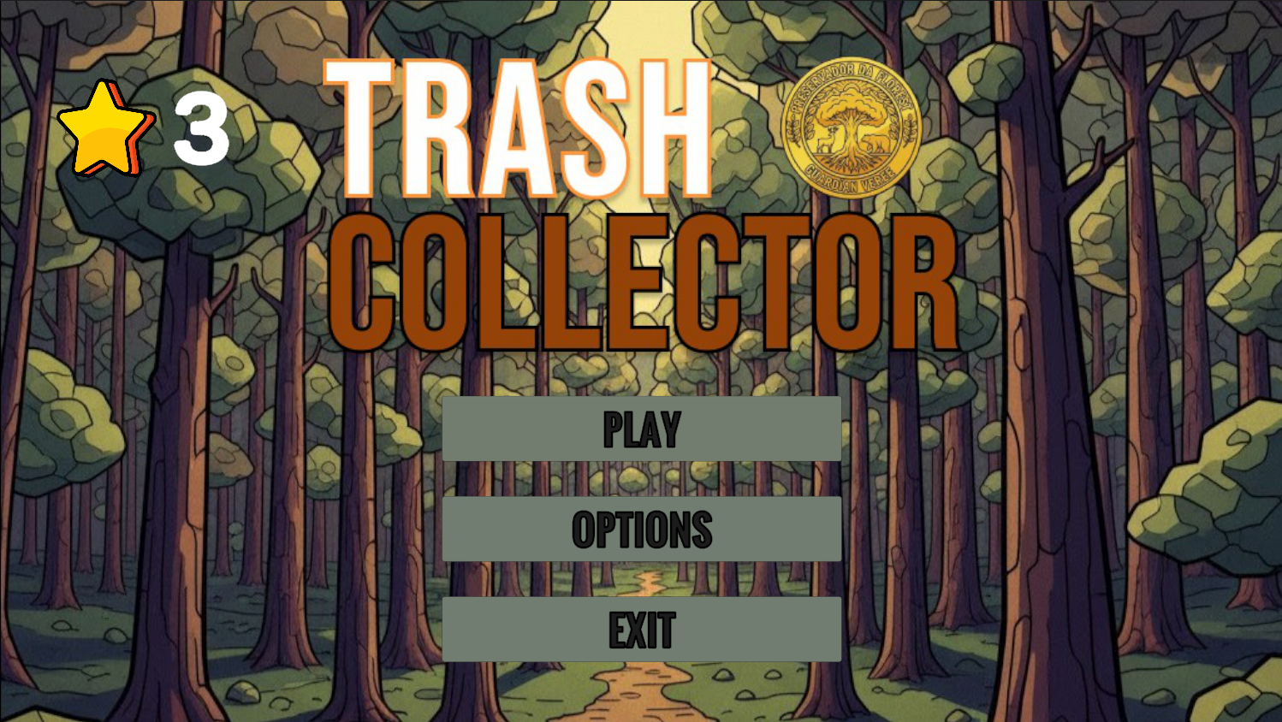


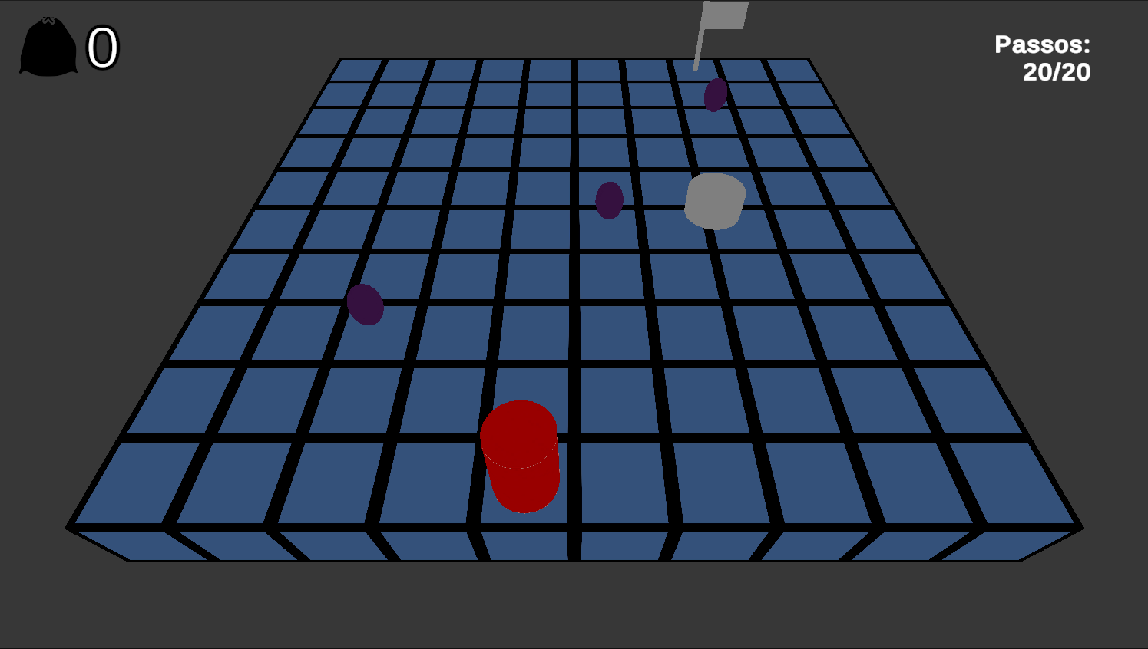



TRASH COLLECTOR
Semana de Tecnologia FECAP 2025
Ana Julia dos Santos Silva, Fabrizzio de Sousa Puttini, Julia Valério da Silva, Luiz Roberto Silvestre
Professores: Victor Bruno Rosetti, Joyce Daniele Tavares, Luis Fernando dos Santos, Renata Muniz, Adriano Felix Valente
Sobre a equipe
Nosso grupo foi formado por quatro integrantes que trabalharam de forma colaborativa para a produção do Projeto Interdisciplinar (PI), que tem como foco testar nosso conhecimento adquirido no semestre.
Ao longo do processo tivemos reuniões para alinhar o Designer, Programação e Áudio, garantindo assim um projeto funcional.
Problema a ser tratado
O jogo “Trash Collector” aborda o tema de conscientização do Meio-Ambiente, trazendo a preocupação de falta de cuidado com a natureza.
É perceptivel que a natureza vem sendo destruida pelo homem, e essa taxa vem subindo cada vez mais, trazendo diversos casos de desastres naturais. Cuidar da natureza é algo de extrema importância, pois alguns danos podem ser irreversíveis.
Imagens e ferramentas do Projeto
Solução proposta
O jogo apresenta um escoteiro que percorre a floresta coletando resíduos descartados irregularmente. A solução proposta é sensibilizar o jogador sobre a importância da preservação ambiental, mostrando, de forma interativa, como pequenas ações individuais podem ajudar a manter o meio ambiente limpo.
Ao recolher o lixo e aprender a descarta-lo corretamente, o jogador desenvolve Consciência Ecológica, reforçando seus valores como responsabilidade, cuidado com a natureza e sustentabilidade.
Futuro do projeto
Futuramente pretendemos expandir com novas fases, desafios, conteúdos educativos para ampliar a conscientização, mecânicas, para proporcionar o pensamento critico de resolução de problemas.

